Slide 1
БЕЗОПАСНОСТЬ ДЕТЕЙ В ИНТЕРНЕТЕ
Выполнил: учитель информатики Большесосновского филиала
МБОУ Заворонежской СОШ
Чибисов А.А.

Slide 2
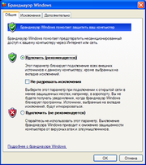
Использование Интернета является безопасным, если выполняются три основные правила:
1. Защитите свой компьютер
Регулярно обновляйте операционную систему.
Используйте антивирусную программу.
Будьте осторожны при загрузке содержимого.

Slide 3
Угрозы сети Интернет
Контакты с незнакомыми людьми с помощью чатов или электронной почты
Неконтролируемые покупки.

Slide 4
Угроза заражения вредоносным ПО.
Для распространения вредоносного ПО и проникновения в компьютеры используется целый спектр методов. Среди таких методов можно отметить не только почту, компакт-диски, дискеты и прочие сменные носители информации или скачанные из Интернет файлы. Например, программное обеспечение для мгновенного обмена сообщениями сегодня являются простым способом распространения вирусов, так как очень часто используются для прямой передачи файлов. Дети, неискушенные в вопросах социальной инженерии, могут легко попасться на уговоры злоумышленника. Этот метод часто используется хакерами для распространения троянских вирусов.

Slide 5
в Сети
Доступ к неподходящей информации:
сайты, посвященные продаже товаров;
сайты с рекламой табака и алкоголя;
сайты, посвященные изготовлению взрывчатых веществ;
сайты, пропагандирующие наркотики;
сайты, публикующие дезинформацию;
сайты, где продают оружие, наркотики
сайты, позволяющие детям принимать участие в азартных играх онлайн;
сайты, на которых могут собирать и продавать частную информацию о Ваших детях и Вашей семье.

Slide 6
Общие правила безопасности при работе в Интернете:
Ребенку нужно знать, что нельзя через Интернет давать сведения о своем имени, возрасте, номере телефона, номере школы или домашнем адресе, и т.д. Убедитесь, что у него нет доступа к номеру кредитной карты или банковским данным.

Slide 7
Общие правила безопасности при работе в Интернете:
Не следует открывать письма электронной почты, файлы или Web-страницы, полученные от людей, которые не знакомы или не внушают доверия. Такие ссылки могут вести на нежелательные сайты, или содержать вирусы, которые заразят Ваш компьютер. Удаляйте с Вашего компьютера следы информации, которую нежелательно обнаружить Вашему ребенку.

Slide 9
Тест на интернет-зависимость
http://www.psyhelp.ru/texts/iad_test.htm

Slide 10
Три правила при работе с электронной почтой:
1. Никогда не открывайте подозрительные сообщения
или вложения электронной почты,
полученные от незнакомых людей.
2. Никогда не отвечайте на спам.
3. Применяйте фильтр спама поставщика услуг
Интернета или программы работы с электронной почтой.

Slide 11
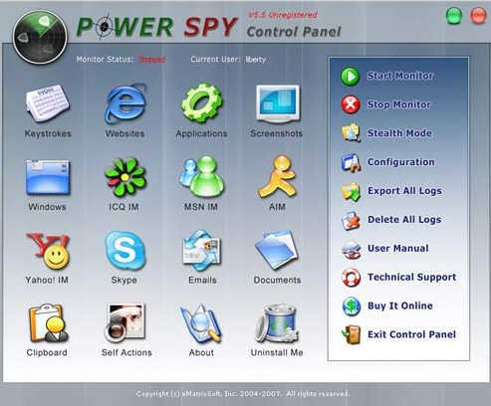
Программы-фильтры
Power Spy 2008 http://www.securitylab.ru/software/301944.php
Программу удобно использовать, чтобы узнать, чем заняты дети в отсутствие родителей.

Slide 12
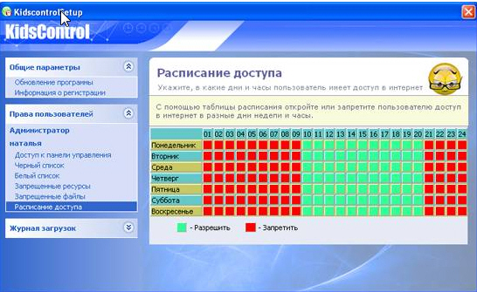
Предназначение KidsControl – контроль времени, которое ребенок проводит в интернете. http://soft.mail.ru/program_page.php?grp=47967

Slide 13
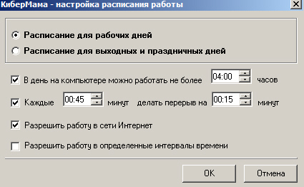
КиберМама проследит за временем работы, предупредит ребенка о том, что скоро ему нужно будет отдохнуть и приостановит работу компьютера, когда заданное вами время истечет. http://www.securitylab.ru/software/273998.php

Slide 14
Современные технологии
Родительский контроль в Windows 7
Internet Explorer
Microsoft Security Essentials
Windows Live Family Safety
Xbox 360
И другие !
www.microsoft.com/rus/protect

Slide 15
Спасибо!

